Slide 1
小主持人培训课程
第五课

Slide 2
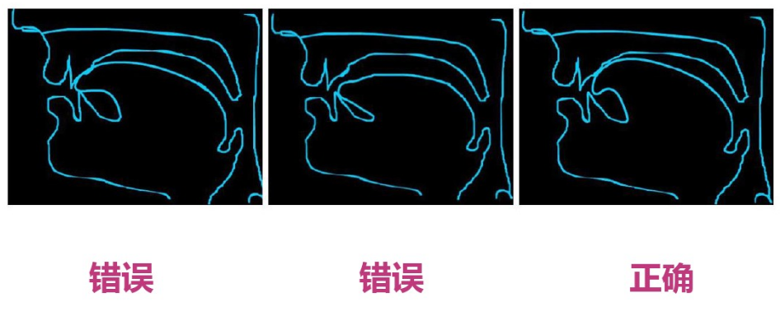
一、发音练习
舌面音：jqx

Slide 3
一、发音练习
舌面音：jqx
经济 积极 坚强 秋季 解决 前进 情绪
学习 兴趣 现金 需求 取消 休息 继续

Slide 4
一、发音练习
《漆匠和锡匠》
七巷一个漆匠，
西巷一个锡匠，
七巷漆匠偷了西巷锡匠的锡，
西巷锡匠偷了七巷漆匠的漆。

Slide 5
二、语调
一、 什么是语调？
在汉语中，字有字调，句有句调。我们通常称字调为声调，是指音节的高低升降。
而句调是指语句的高低升降，我们也称之为语调。句调是贯穿整个句干的，只是在句未音节上表现得特别明显。
句调根据表示的语气和感情态度的不同，可分为四种：升调、降调、平调、曲调。

Slide 6
二、语调
语调是有声语言所特有的，它是句子的语音标志，任何句子都带有一定的语调。借助语调，有声语言才有极强的表现力。
同样一个“我”字，采用不同的语调可以回答各种不同的问题：
①谁是班长？——我。（语调平稳，句尾稍抑）
②你的电话！——我？（语调渐升，句尾稍扬）
③谁负得了这个责任？——我！（语调降得既快又低）
④你来当班长！——我？！（语调曲折）

Slide 7
二、语调
二、四种基本的语调
语调是千变万化的，它的基本类型只有以下四种。
(一) 平调（→）——语调平稳，没有明显的升降变化。（语句音高变化不明显）。
一般用于不带特殊感情的陈述和说明，以及表示迟疑、深思、冷淡、悼念、追忆、庄严等思想感情的句子。

Slide 8
二、语调
平调练习
1、在我的家里，珍藏着一件白色的衬衫。
（《一件珍贵的衬衫》）
2、在一个睛朗的下午，总部和党校的同志刚做完宿营准备工作，朱总司令来到了。 （刘坚《草地晚餐》）
3、愿母亲在地下安息！
（朱德《回忆我的母亲》）

Slide 9
二、语调
(二)升调（↑）——
语句音高由低逐渐升高（句子开头低，句尾明显升高）。
常用于表示疑问、反诘、惊异、命令、呼唤、号召的句子

Slide 10
二、语调
(二)升调练习
1、“这儿到底出了什么事？”奥楚蔑洛夫挤进人群里去，问道，“你在这儿干什么？你究竟为什么举着那个手指头……谁在嚷？” （契诃夫《变色龙》）
2、“共产主义是不可战胜的！”
（杨沫《坚强的战士》）
3、……这是胜利的预言家在叫喊：
——让暴风雨来得更猛烈些吧！
（ 高尔基《海燕》）

Slide 11
二、语调
(三)降调（↓）
——语句音高由高逐渐降低，末了的字低而短。
这种语调一般用于陈述句、感叹句、祈使句，表示肯定、坚决、赞美、祝福、祈使、允许和感叹等感情：
在普通话语句中降调出现频率高。

Slide 12
二、语调
(三)降调（↓）
1、十二年过去了，那小姑娘的爸爸一定早回来了。
（冰心《小桔灯》）
2、他从破衣袋里摸出四文大钱，放在我手里，见他满手是泥，原来他便用这手走来的。 （鲁迅《孔乙已》）
3、然后他呆在那儿，头靠着墙壁，话也不说，只向我们做了一个手势：“散学了，你们走吧。” （都德《最后一课》）

Slide 13
二、语调
（四）曲调（↑↓）
——语句音高曲折变化，对句子中某些音节，特别地加重、加高或延长，形成一种升降曲折的调子。
这种语调常用来表示夸张、强调、反语等较为特殊的语气：

Slide 14
二、语调
（四）曲调（↑↓）
1、“哈！这模样了！胡子这么长了！”一种尖利的怪声突然大叫起来。
（鲁迅《故乡》）
2、“友邦人士”，从此可以不必“惊诧莫名”，只请放心来瓜分就是了。
（鲁迅《“友邦惊诧”论》）

Slide 15
二、语调注意点
1、朗读中的语调是一个涉及面很广的较为复杂的问题，上面分的这四种基本类型，只是一个大体分类，或者说是对语调的基本情况的一个大体描述，只是一个框框，给语调分类也决不是硬要把丰富多彩的语调变化强行纳入一些简单的公式。
2、不要把这里说的语调类型同书面语中的陈述句、祈使句、疑问句、感叹句等句子类型完全等同起来。书面语中的句子的语气类型远不能概括口语中千变万化的语调。

Slide 16
二、语调注意点
3、朗读中的语调在其表现中，始终是同断和连，快和慢，轻和重等联系在一起的。
4、朗读是一种艺术。这种艺术性主要是通过语调加以体现的。朗读语言同生活语言的主要之点就在于语调。
生活语言当然也有语调，但那种语调一般是没有多少起伏变化的，显得自然、从容。而朗读语言的语调则有明显的起伏变化，从而能使语意表达得更加顺畅、明晰、突出。朗读中一旦失去这种富于变化的较为明显的语调，它就无异于一般的生活语言了，实际上，朗读也就不存在了。

Slide 17
二、语调注意点
5、朗读中的语调的表现又不同于艺术表演（如朗诵、话剧表演）中的语调的表现。表演语言的语调带有明显的夸张性、表演性。如果把这种夸张性和表演性搬到朗读中来，使朗读时的语调奔突跳跃，大起大伏，这就会使朗读显得既不自然，也不真实。朗读中的语调介于生活语言和表演语言之间，没有语调的起伏变化固然不行，起伏变化过大同样也会失去朗读的特点。

Slide 18
三、综合练习
综合练习
《囚歌》 作者：叶挺
为人进出的门紧锁着，（→平调）（冷眼相看）
为狗爬出的洞敞开着（→平调）
一个声音高叫着：（↗↘曲调）（嘲讽）
——爬出来吧，给你自由！（↗↘）曲调（诱惑）

Slide 19
三、综合练习
综合练习
我渴望自由，（→）（庄严）
但我深深地知道——（→平调）
人的身躯怎能从狗洞子里爬出！（↑升调）（蔑视、愤慨、反击）
我希望有一天（→平调）
地下的烈火，（稍向上扬）（语意未完）

Slide 20
三、综合练习
综合练习
将我连这活棺材一齐烧掉（↓降调）（毫不犹豫）
我应该在烈火与热血中得到永生！（↓降调）（沉着、坚毅、充满自信）

Slide 21
谢谢

